Slide 1
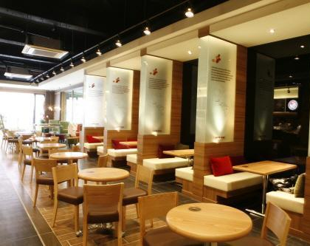
커피전문점 설문 웹 서버
201495035 유흥수

Slide 2
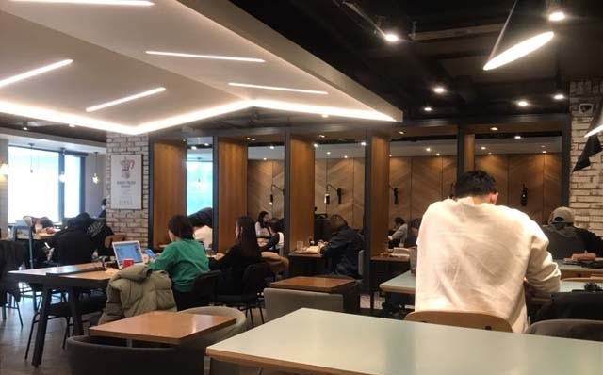
1
프로젝트 개발 동기
2
시스템 구성도
3
DB 테이블 구성
INDEX
4
시스템 각각의 구성도 설명
5
풀스택 시스템 구성도 간단 설명
6
웹 화면별 설명
7
기대 효과 및 향후 방향

Slide 3
Contents
1
프로젝트 개발 동기

Slide 4
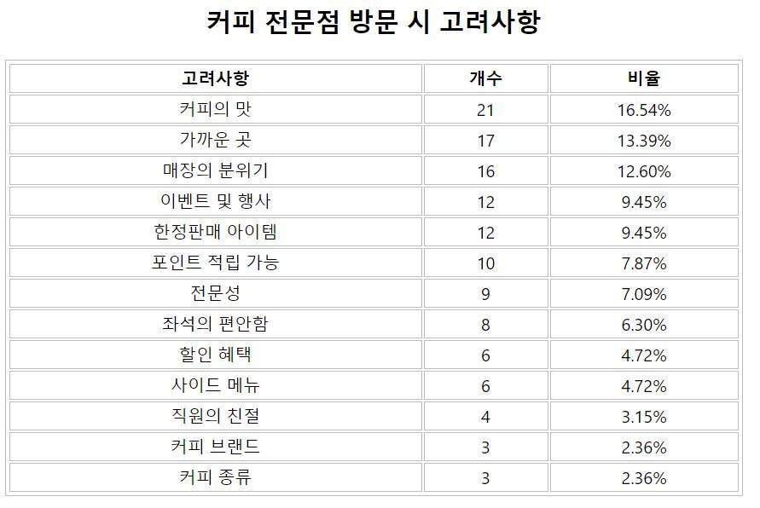
1. 프로젝트 개발 동기
어디 가나 볼 수 있는 카페
다양한 목적으로 카페 방문
사람들마다 카페 방문 시 고려하는 사항이 다름
카페 이용하는 손님 설문조사 -> 시각화

Slide 5
Contents
2
시스템 구성도

Slide 6
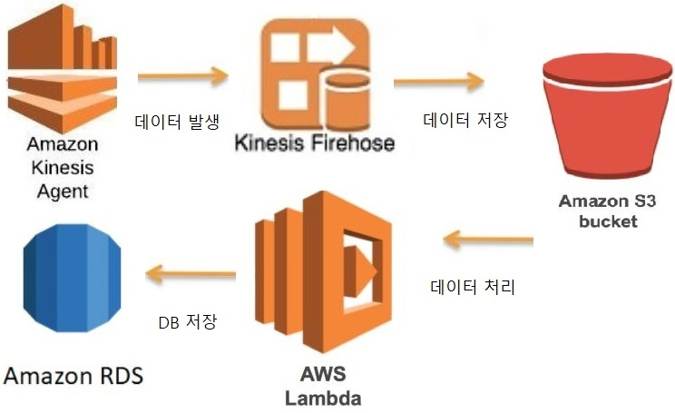
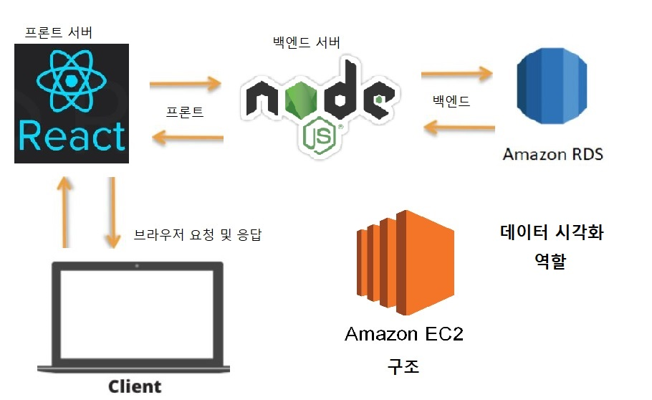
2. 시스템 구성도
1. 데이터 흐름 구성도
2. 시각화 흐름 구성도

Slide 7
Contents
3
DB 테이블 구성

Slide 8
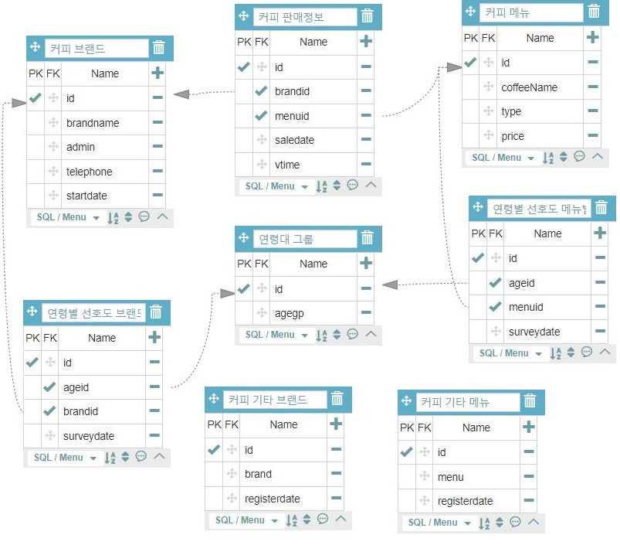
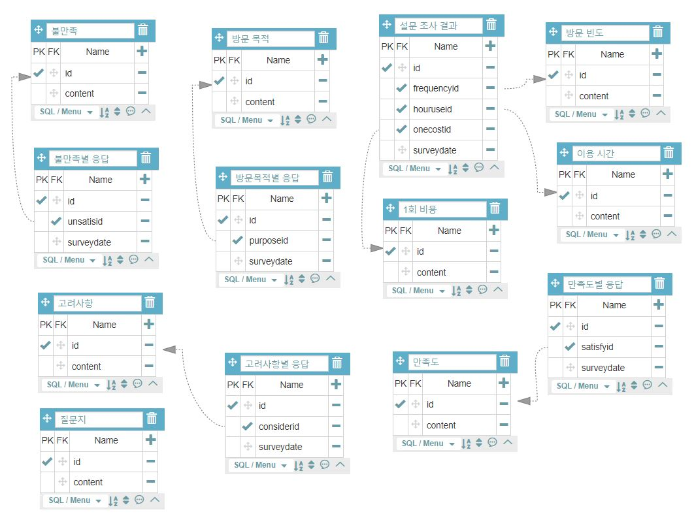
3. DB 테이블 구성
1. 연령대별, 커피 판매 별
2. 질문지별 DB 테이블 구성도

Slide 9
Contents
4
시스템 각각의 구성도 설명

Slide 10
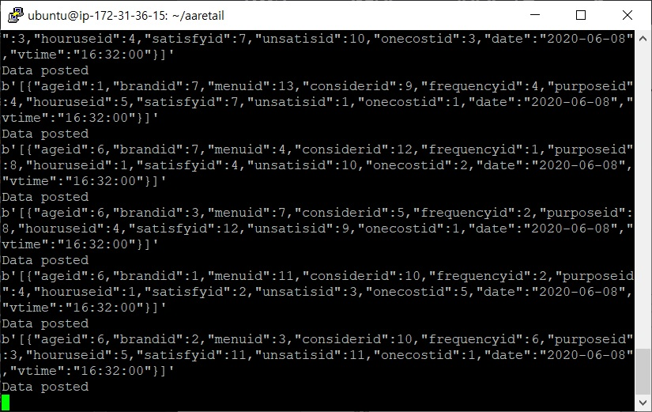
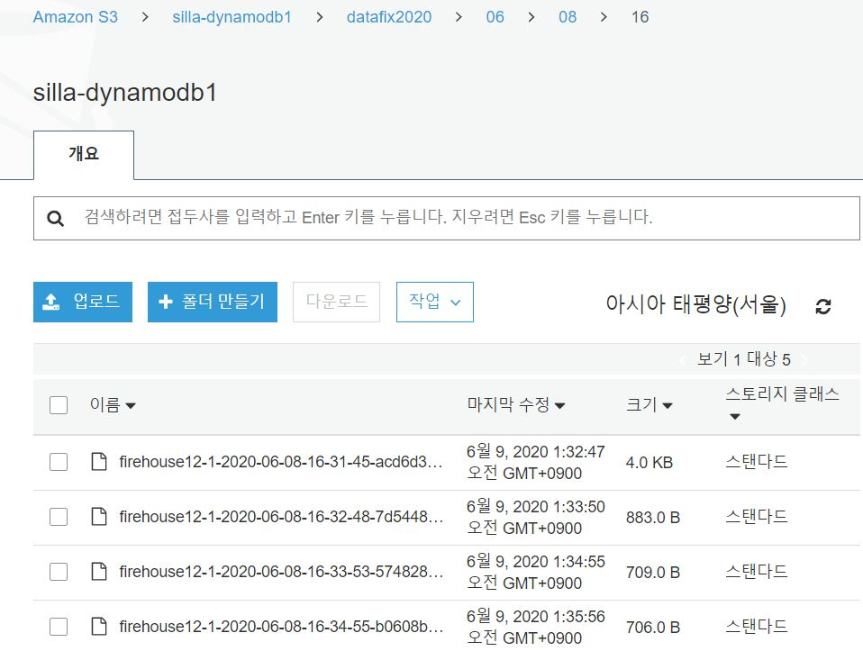
4. 시스템 각각의 구성도 설명
1. Kinesis
2. Firehouse & S3
12개의 필드로 구성

Slide 11

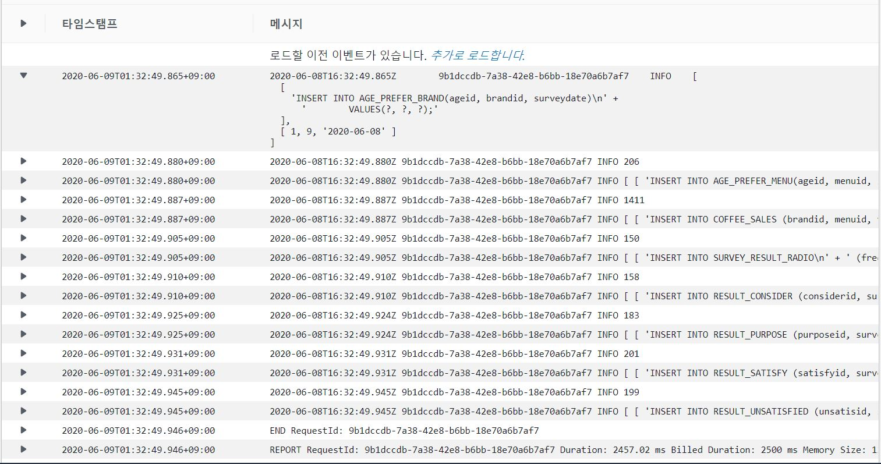
4. 시스템 각각의 구성도 설명
3. Lambda
데이터 전처리(JSON 형식으로 변환)
SQL문 형식에 맞게 변환
DB 연결
RDS에 Insert 쿼리문 전송하여 데이터 추가

Slide 12
Contents
5
풀스택 시스템 구성도 간단 설명

Slide 13

5. 풀스택 시스템 구성도 간단 설명
1. Node.JS
Node.JS의 SQL 처리 흐름도
자바스크립트로 서버단 기술을 제어할 수 있는 언어(백앤드 개발)
내장 HTTP 서버 라이브러리를 포함하고 있다.
웹 서버에서 아파치 등의 별도의 소프트웨어 없이 동작하는 것이 가능하다.
이를 통해 웹 서버의 동작에 있어 더 많은 통제를 가능케 한다.
URL 요청받음
해당 SQL 문 생성
SQL 문 DB 전송
해당 결과를 response.send로 데이터 전송

Slide 14

5. 풀스택 시스템 구성도 간단 설명
2. React
React 컴포넌트 각 역할
자바스크립트 라이브러리, MVC 모델 중에 뷰 부분의 개발에 사용(프론트 앤드 개발)
HTML, CSS 등과 결합하여 사용 가능
JSX 문법을 사용함으로써 자바스크립트만으로도 컴포넌트 렌더링이 가능하다.
리로드 없이 페이지 전환하는 것이 가능하다.
Welcome.js: 첫 화면 페이지
Survey.js: 설문지 정보 화면 출력, 각 항목별로 선택한 정보 DB에 데이터 추가 요청
SurveyProcess.js: 질문지별 선택한 항목 렌더링
SurveyResult.js: 선택한 항목에 대한 응답 비율 렌더링

Slide 15
Contents
6
웹 화면별 설명

Slide 16
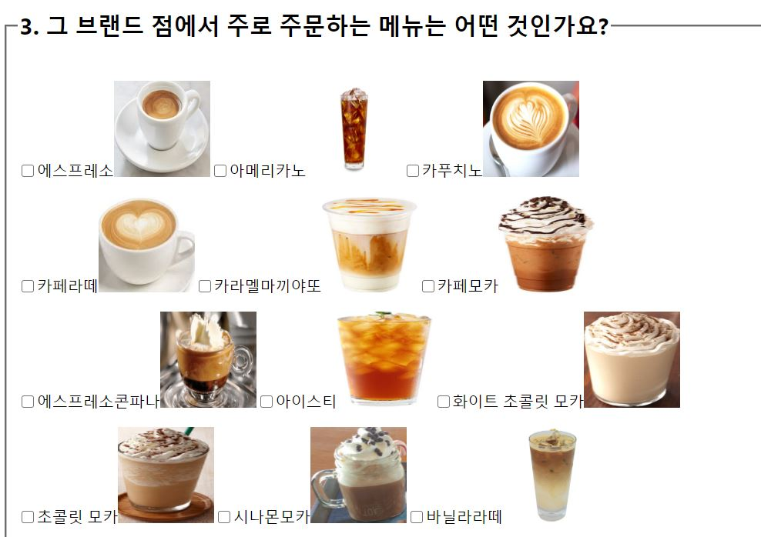
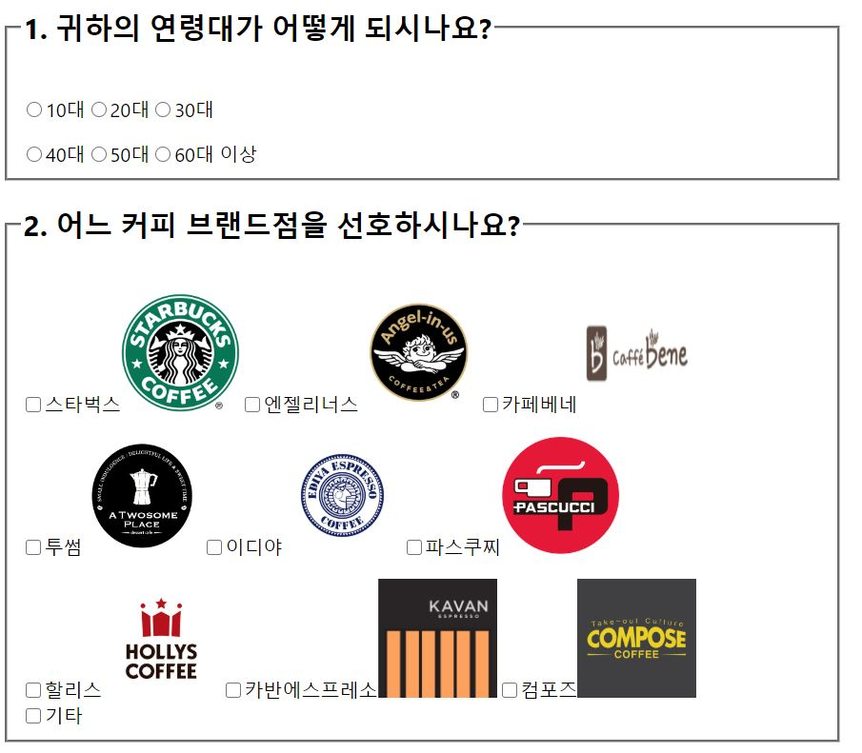
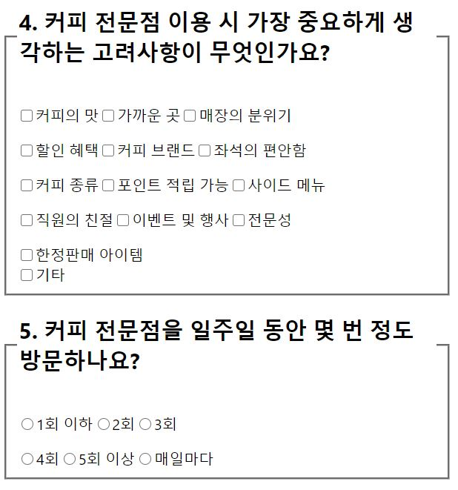
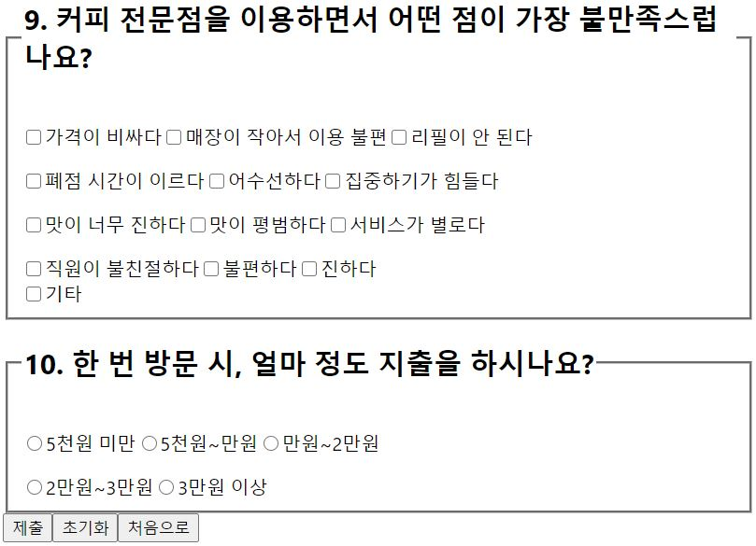
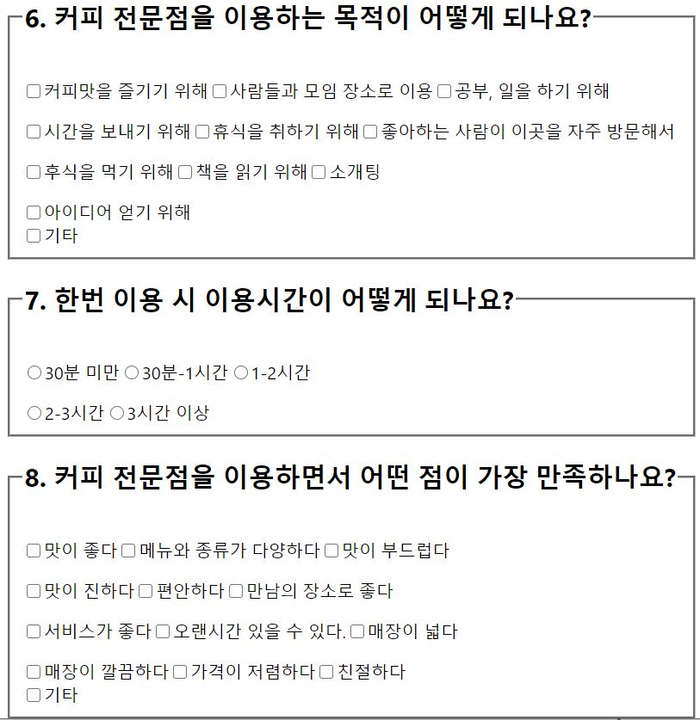
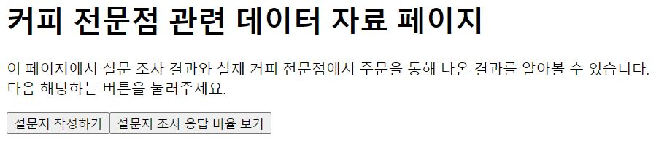
6. 웹 화면별 설명
1. 화면1(Welcome.js)
2. 화면2(Survey.js)

Slide 17
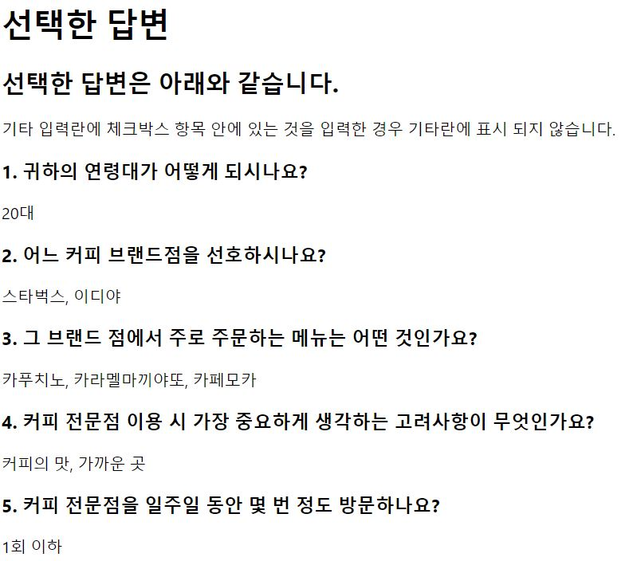
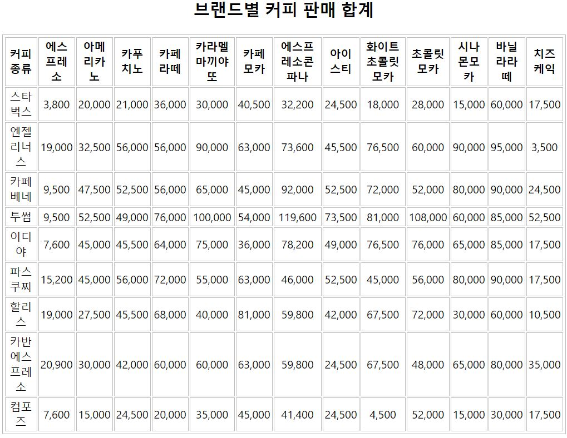
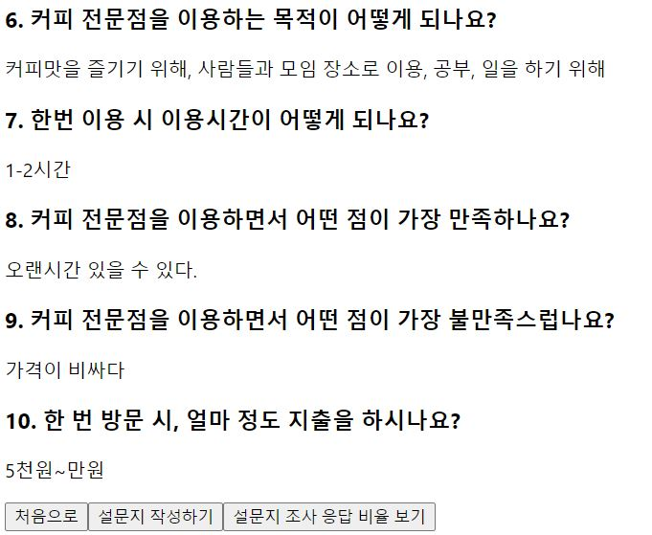
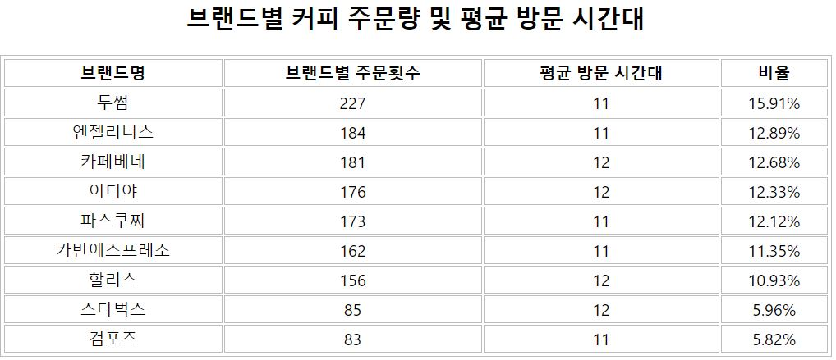
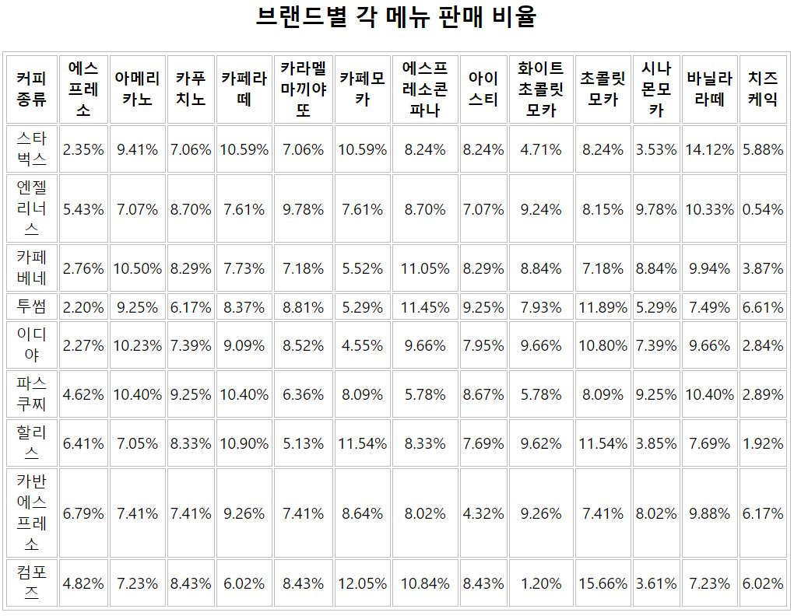
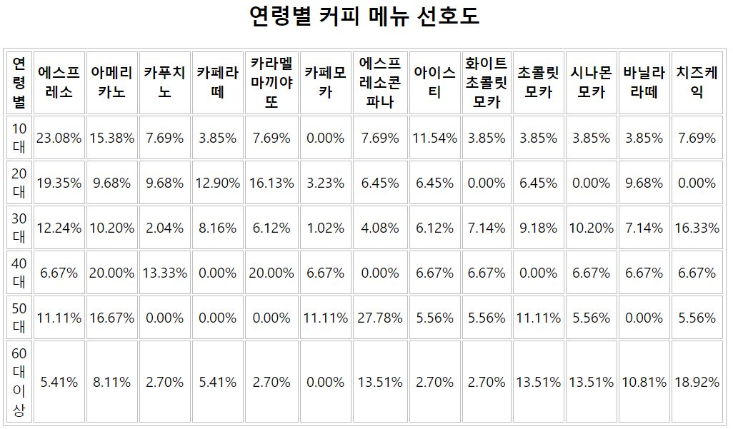
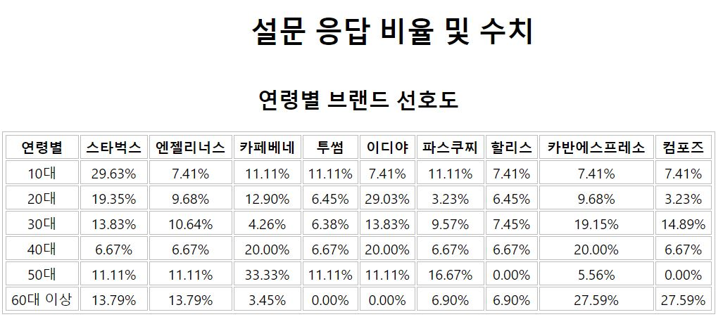
6. 웹 화면별 설명
3. 화면3(SurveyProcess.js)
4. 화면4(SurveyResult.js)

Slide 18
Contents
7
기대 효과 및 향후 방향

Slide 19
7. 기대 효과 및 향후 방향
카페 방문하는 손님들이 고려하는 사항들 시각적으로 확인 가능
카페 창업하고자 하는 사람들에게도 유용한 정보 제공할 예정
매장 관리 시스템 구축 -> 매출 상위 매장의 운영 방식 분석
웹 크롤링 방식: 데이터 수집 –> DB 저장
데이터 마이닝 기법 등 활용 -> 유용한 정보 생산

Slide 20
감사합니다
Thank you!

